Slide 1
Sarsa
Shusen Wang
http://wangshusen.github.io/
Notes:
在价值学习和Actor-Critic的两节课上我们用过 TD 算法，但是我没有做严格的数学推导。
从这节课开始，我要系统地 推导和讲解 TD 算法。
这节课我先讲 Sarsa 算法，它是 TD 算法的一种。
------------------
我事先声明一下，这几节课数学很多。
对数学不感兴趣的话可以跳过这几节课。

Slide 2
Derive TD Target
Notes:
我们首先来推导 TD target。

Slide 3

Discounted Return
Definition of discounted return:
$U_{t}=R_{t}+γ⋅R_{t+1}+γ^{2}⋅R_{t+2}+γ^{3}⋅R_{t+3}+γ^{4}⋅R_{t+4}+⋯$
Notes:
回顾一下 discounted return（折扣回报）。
根据定义，折扣回报 $U_{t}$ 可以写成这种形式。
===============
这里的 R 是环境给的奖励，$γ$ 是一个介于0和1之间的折扣率。
从第二项开始，每一项里都有$γ$。

Slide 4
Discounted Return
Definition of discounted return:
$U_{t}=R_{t}+γ⋅R_{t+1}+γ^{2}⋅R_{t+2}+γ^{3}⋅R_{t+3}+γ^{4}⋅R_{t+4}+⋯$
$$=γ⋅\left(R_{t+1}+γ⋅R_{t+2}+γ^{2}⋅R_{t+3}+γ^{3}⋅R_{t+4}+⋯ \right)$$
Notes:
我们可以把 一个 $γ$ 给提取出来。
这些项就可以合并成 $γ$ 乘以 括号里的内容。

Slide 5


Discounted Return
$U_{t}=R_{t}+γ⋅R_{t+1}+γ^{2}⋅R_{t+2}+γ^{3}⋅R_{t+3}+γ^{4}⋅R_{t+4}+⋯$
$=R_{t}+γ⋅\left(R_{t+1}+γ⋅R_{t+2}+γ^{2}⋅R_{t+3}+γ^{3}⋅R_{t+4}+⋯\right)$
$$=U_{t+1}$$
Notes:
提取出 $γ$，后面这些项
=========================
写成了 $γ$ 乘以括号里的内容 。
括号里的内容是什么？
=========================
如果你再用一下回报 $U$ 的定义，不难发现括号里的内容就是 T+1 时刻的回报 $U_{t+1}$。

Slide 6

Discounted Return
$U_{t}=R_{t}+γ⋅R_{t+1}+γ^{2}⋅R_{t+2}+γ^{3}⋅R_{t+3}+γ^{4}⋅R_{t+4}+⋯$
$=R_{t}+γ⋅\left(R_{t+1}+γ⋅R_{t+2}+γ^{2}⋅R_{t+3}+γ^{3}⋅R_{t+4}+⋯\right)$
$$=U_{t+1}$$
Identity: $U_{t}=R_{t}+γ⋅U_{t+1}$.
Notes:
由此我们得到了一个等式：
==========================
$U_{t}=$
==========================
$R_{t}$
==========================
$+γ⋅U_{t+1}$.
这个等式反映了 相邻两个回报之间的关系。
==========================
我们用这个公式来推导 TD target。

Slide 7

Derive TD Target
Identity: $U_{t}=R_{t}+γ⋅U_{t+1}$.
Assume $R_{t}$ depends on $\left(S_{t}, A_{t}, S_{t+1}\right)$.
$Q_{π}\left(s_{t}, a_{t}\right)=𝔼\left[U_{t}|s_{t}, a_{t}\right]$
Notes:
通常认为奖励 $R_{t}$ 依赖于
==========================
t 时刻的状态 $S_{t}$ 和 动作 $A_{t}$，还依赖于 t+1 时刻的状态 $S_{t+1}$。
==========================
根据定义，状态价值函数 $Q_{π}\left(s_{t}, a_{t}\right)$ 是
==========================
回报 $U_{t}$ 的条件期望。
这里假设我们已经观测到 $s_{t}$ 和 $a_{t}$。
期望是对未来所有的未知状态和动作求的，消除掉未来的不确定性。

Slide 8

Derive TD Target
Identity: $U_{t}=R_{t}+γ⋅U_{t+1}$.
Assume $R_{t}$ depends on $\left(S_{t}, A_{t}, S_{t+1}\right)$.
$Q_{π}\left(s_{t}, a_{t}\right)=𝔼\left[U_{t}|s_{t}, a_{t}\right]$
$=𝔼\left[R_{t}+γ⋅U_{t+1}|s_{t}, a_{t}\right]$
Notes:
期望里面是 t 时刻的回报 $U_{t}$。
我们要把它给替换掉。
==========================
用一下上面的公式，
把期望中的 $U_{t}$ 替换成 $R_{t}+γ⋅U_{t+1}$。
==========================
得到这个公式。
对 $R_{t}+γ⋅U_{t+1}$ 求期望。

Slide 9

Derive TD Target
Identity: $U_{t}=R_{t}+γ⋅U_{t+1}$.
Assume $R_{t}$ depends on $\left(S_{t}, A_{t}, S_{t+1}\right)$.
$Q_{π}\left(s_{t}, a_{t}\right)=𝔼\left[U_{t}|s_{t}, a_{t}\right]$
$=𝔼\left[R_{t}+γ⋅U_{t+1}|s_{t}, a_{t}\right]$
$=𝔼\left[R_{t}|s_{t}, a_{t}\right]+γ⋅𝔼\left[U_{t+1}|s_{t}, a_{t}\right]$
Notes:
期望里有两项，
==========================
$R_{t}$ 和
==========================
$γ⋅U_{t+1}$。
把他们分解开。
==========================
得到这个公式。
有两项期望：
==========================
$R_{t}$ 的期望
==========================
和 $U_{t+1}$ 的期望。

Slide 10

Derive TD Target
Identity: $U_{t}=R_{t}+γ⋅U_{t+1}$.
Assume $R_{t}$ depends on $\left(S_{t}, A_{t}, S_{t+1}\right)$.
$Q_{π}\left(s_{t}, a_{t}\right)=𝔼\left[U_{t}|s_{t}, a_{t}\right]$
$=𝔼\left[R_{t}+γ⋅U_{t+1}|s_{t}, a_{t}\right]$
$=𝔼\left[R_{t}|s_{t}, a_{t}\right]+γ⋅𝔼\left[U_{t+1}|s_{t}, a_{t}\right]$
$$= 𝔼\left[Q_{π}\left(S_{t+1}, A_{t+1}\right)|s_{t}, a_{t}\right]$$
Notes:
来研究这一项，对 $U_{t+1}$ 的期望。
期望是对从 t+1 时刻开始的所有状态和动作求的。
==========================
圈出来的这一项等于
对 $Q_{π}\left(S_{t+1}, A_{t+1}\right)$ 的期望。
==========================
这是因为圈出来的是对 $U_{t+1}$ 的期望。
==========================
而 $Q_{π}$ 本身就是 $U_{t+1}$ 的期望。

Slide 11
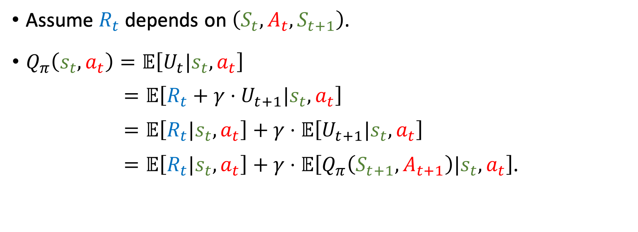
Derive TD Target
Assume $R_{t}$ depends on $\left(S_{t}, A_{t}, S_{t+1}\right)$.
$Q_{π}\left(s_{t}, a_{t}\right)=𝔼\left[U_{t}|s_{t}, a_{t}\right]$
$=𝔼\left[R_{t}+γ⋅U_{t+1}|s_{t}, a_{t}\right]$
$=𝔼\left[R_{t}|s_{t}, a_{t}\right]+γ⋅𝔼\left[U_{t+1}|s_{t}, a_{t}\right]$
$=𝔼\left[R_{t}|s_{t}, a_{t}\right]+γ⋅𝔼\left[Q_{π}\left(S_{t+1}, A_{t+1}\right)|s_{t}, a_{t}\right]$.
Notes:
刚才我们分析了圈出来的这一项，它是 $U_{t}$ 的期望。
==========================
它等于 $Q_{π}\left(S_{t+1}, A_{t+1}\right)$ 的期望。

Slide 12
Derive TD Target
Identity: $Q_{π}\left(s_{t}, a_{t}\right) = 𝔼\left[R_{t}+γ⋅Q_{π}\left(S_{t+1}, A_{t+1}\right)\right]$, for all $π$.
Notes:
于是我们得到了这个公式。
==========================
等式左边 $Q_{π}\left(s_{t}, a_{t}\right)$ 是 t 时刻的动作价值。
==========================
可以把它等价写成 右边的形式。
左右两边都有 $Q_{π}$ 函数。
这个等式对任何策略 $π$ 都成立。

Slide 13
Derive TD Target
Identity: $Q_{π}\left(s_{t}, a_{t}\right) = 𝔼\left[R_{t}+γ⋅Q_{π}\left(S_{t+1}, A_{t+1}\right)\right]$, for all $π$.
We do not know the expectation.
Approximate it using Monte Carlo (MC).
Notes:
这一项有期望，期望是关于 $S_{t+1}$ 和 $A_{t+1}$ 求的。
直接求期望很困难，所以通常对期望做蒙特卡洛近似。

Slide 14


Derive TD Target
Identity: $Q_{π}\left(s_{t}, a_{t}\right) = 𝔼\left[R_{t}+γ⋅Q_{π}\left(S_{t+1}, A_{t+1}\right)\right]$, for all $π$.
$$≈r_{t}$$
$$≈Q_{π}\left(s_{t+1}, a_{t+1}\right)$$
Notes:
期望里有奖励大 $R_{t}$。
==========================
把它近似成观测到的奖励小 $r_{t}$。
==========================
期望里有 $Q_{π}$ 大 $S_{t+1}$ 大 $A_{t+1}$。
大 $S_{t+1}$ 和大 $A_{t+1}$ 都是随机变量。
==========================
我们用观测到的小 $s_{t+1}$ 和小 $a_{t+1}$ 代替他们。
得到近似值 $Q_{π}$ 小 $s_{t+1}$ 小 $a_{t+1}$。

Slide 15


Derive TD Target
Identity: $Q_{π}\left(s_{t}, a_{t}\right) = 𝔼\left[R_{t}+γ⋅Q_{π}\left(S_{t+1}, A_{t+1}\right)\right]$, for all $π$.
$$≈r_{t}+γ⋅Q_{π}\left(s_{t+1}, a_{t+1}\right)$$
TD target $y_{t}$
Notes:
于是我们得到对期望的蒙特卡洛近似。
==========================
把期望近似成 小 $r_{t}$ 加gamma 乘以 $Q_{π}$ 小 $S_{t+1}$ 小 $A_{t+1}$。
==========================
把这个近似值叫做 TD target $y_{t}$。

Slide 16

Derive TD Target
Identity: $Q_{π}\left(s_{t}, a_{t}\right) = 𝔼\left[R_{t}+γ⋅Q_{π}\left(S_{t+1}, A_{t+1}\right)\right]$, for all $π$.
$$≈y_{t}$$
TD learning: Encourage $Q_{π}\left(s_{t}, a_{t}\right)$ to approach $y_{t}$.
Notes:
看一下这个等式。
==========================
左边是 t 时刻的价值 $Q_{π}$。
我们想要更新它。
==========================
右边是期望。
==========================
我们把期望近似成了 TD target $y_{t}$。
它部分基于真实观测到的奖励，部分基于 $Q_{π}$ 做出的预测。
==========================
TD Learning 的想法是让动作价值 $Q_{π}\left(s_{t}, a_{t}\right)$ 去接近 $y_{t}$。
这是因为 $Q_{π}$ 完全是估计。
而 TD target $y_{t}$ 部分基于真实的奖励。
所以我们认为 $y_{t}$ 更可靠。
-------------
把 $y_{t}$ 当做是观测到的值，把 $y_{t}$ 给固定住，当成常数。
改变动作价值 $Q_{π}\left(s_{t}, a_{t}\right)$，让它更接近 $y_{t}$。
这就是 TD 算法的思路。
-------------
接下来我要 Sarsa，它是一种 TD 算法。
下节课介绍 Q-Learning，它是另一种 TD 算法。

Slide 17
Sarsa: Tabular Version
Notes:
我先来介绍表格形式的 Sarsa 算法。

Slide 18
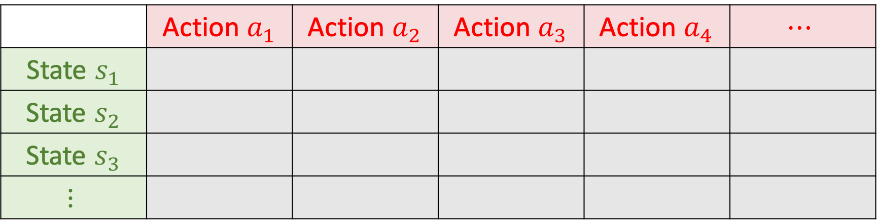
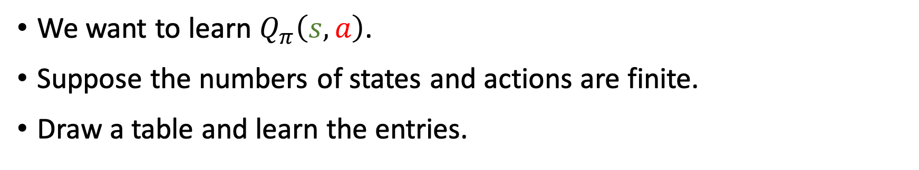
Tabular Version
We want to learn $Q_{π}\left(s, a\right)$.
Suppose the numbers of states and actions are finite.
Draw a table and learn the entries.
 | Action $a_{1}$ | Action $a_{2}$ | Action $a_{3}$ | Action $a_{4}$ | $$⋯$$
State $s_{1}$
State $s_{2}$
State $s_{3}$
$$⋮$$
Notes:
我们想要学习动作价值 $Q_{π}$ ，它的输入是 状态 s 和动作 a。
==========================
如果状态和动作的数量是有限的，
==========================
那么我们可以画一张表格。
==========================
表中的一行对应一个状态，
==========================
一列对应一个动作。
==========================
表中每一个元素对应一个“动作价值”。
我们要做的就是用 Sarsa 算法更新表格，每次更新一个元素。

Slide 19

Sarsa (tabular version)
Observe a transition $\left(s_{t}, a_{t}, r_{t},s_{t+1}\right)$.
Sample $a_{t+1} \sim π\left(⋅ | s_{t+1}\right)$, where $π$ is the policy function.
TD target: $y_{t}=r_{t}+γ⋅Q_{π}\left(s_{t+1}, a_{t+1}\right)$.
Notes:
这是表格形式的 Sarsa 算法。
每次观测到一个四元组 $\left(s_{t}, a_{t}, r_{t},s_{t+1}\right)$。
这样的四元组被称为一个 transition。
==========================
用策略函数 $π$ 来计算下一个动作。
把动作记为 $a_{t+1}$。
==========================
然后计算 TD target $y_{t}$。
它是两部分的加和。
==========================
一部分是真实观测的奖励 $r_{t}$。
==========================
另一部分是 价值函数 $Q_{π}$ 给下一个状态和动作打的分数。
$Q_{π}\left(s_{t+1}, a_{t+1}\right)$ 是什么呢？

Slide 20
Sarsa (tabular version)
Observe a transition $\left(s_{t}, a_{t}, r_{t},s_{t+1}\right)$.
Sample $a_{t+1} \sim π\left(⋅ | s_{t+1}\right)$, where $π$ is the policy function.
TD target: $y_{t}=r_{t}+γ⋅Q_{π}\left(s_{t+1}, a_{t+1}\right)$.
 | Action $a_{1}$ | Action $a_{2}$ | Action $a_{3}$ | Action $a_{4}$ | $$⋯$$
State $s_{1}$
State $s_{2}$
State $s_{3}$
$$⋮$$
Notes:
查一下表格就知道了。
==========================
找到 $s_{t+1}$ 对应的行，
==========================
$a_{t+1}$ 对应的列。
==========================
对应的元素就是动作价值 $Q_{π}\left(s_{t+1}, a_{t+1}\right)$。
把这个元素给取出来。

Slide 21
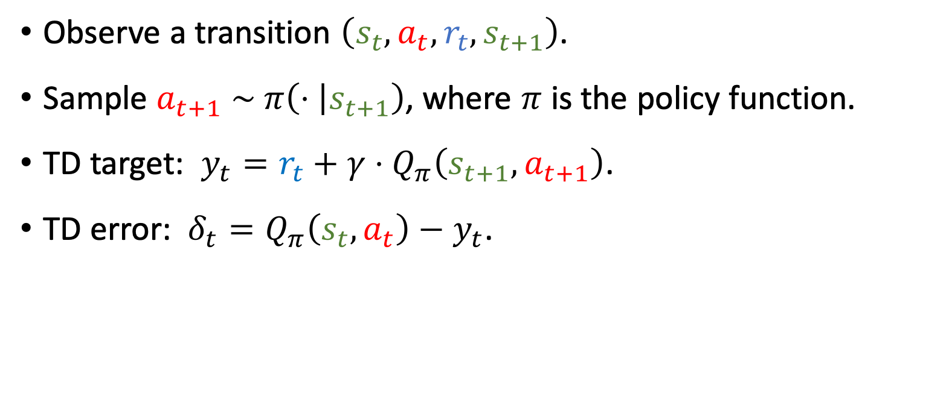
Sarsa (tabular version)
Observe a transition $\left(s_{t}, a_{t}, r_{t},s_{t+1}\right)$.
Sample $a_{t+1} \sim π\left(⋅ | s_{t+1}\right)$, where $π$ is the policy function.
TD target: $y_{t}=r_{t}+γ⋅Q_{π}\left(s_{t+1}, a_{t+1}\right)$.
TD error: $δ_{t}=Q_{π}\left(s_{t}, a_{t}\right)−y_{t}$.
Notes:
通过查表，
==========================
还知道 $Q_{π}\left(s_{t}, a_{t}\right)$ 的值。
==========================
TD error $δ_{t}$ 等于 $Q_{π}\left(s_{t}, a_{t}\right)$ 减去 TD target $y_{t}$。

Slide 22
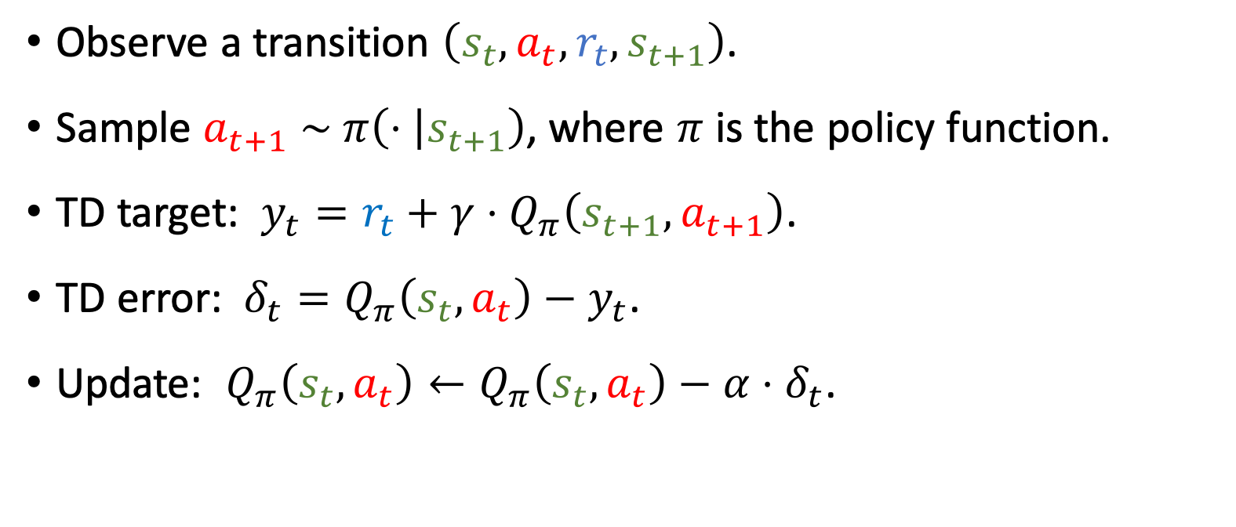
Sarsa (tabular version)
Observe a transition $\left(s_{t}, a_{t}, r_{t},s_{t+1}\right)$.
Sample $a_{t+1} \sim π\left(⋅ | s_{t+1}\right)$, where $π$ is the policy function.
TD target: $y_{t}=r_{t}+γ⋅Q_{π}\left(s_{t+1}, a_{t+1}\right)$.
TD error: $δ_{t}=Q_{π}\left(s_{t}, a_{t}\right)−y_{t}$.
Update: $Q_{π}\left(s_{t}, a_{t}\right)←Q_{π}\left(s_{t}, a_{t}\right)−α⋅δ_{t}$.
Notes:
最后用 $δ_{t}$ 更新动作价值 $Q_{π}\left(s_{t}, a_{t}\right)$ 。
==========================
把 $Q_{π}\left(s_{t}, a_{t}\right)$ 减去
==========================
$α$ 乘以 $δ_{t}$。
$α$ 是学习率。
==========================
然后把更新的 $Q_{π}\left(s_{t}, a_{t}\right)$ 写入表格相应的位置。
利用 TD error 做更新，可以让 $Q_{π}\left(s_{t}, a_{t}\right)$ 更接近 TD target $y_{t}$。

Slide 23
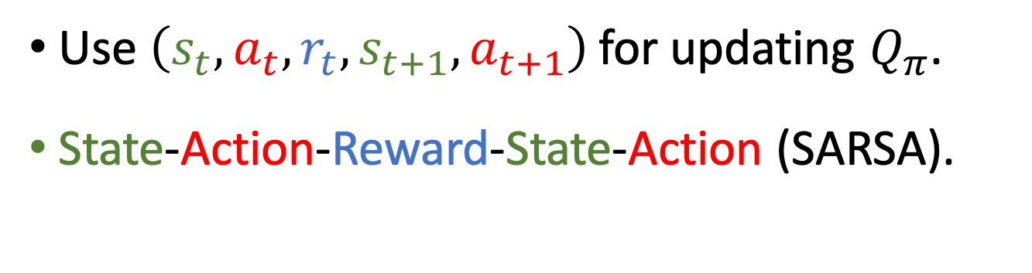
Sarsa’s Name
Use $\left(s_{t}, a_{t}, r_{t},s_{t+1},a_{t+1}\right)$ for updating $Q_{π}$.
State-Action-Reward-State-Action (SARSA).
Notes:
我解释一下 Sarsa 的名字怎么来的。
==========================
算法每次用 $\left(s_{t}, a_{t}, r_{t},s_{t+1},a_{t+1}\right)$ 这个五元组 来更新动作价值 $Q_{π}$。
==========================
所以它的名字叫做“State-Action-Reward-State-Action”。
首字母缩写就是 SARSA。

Slide 24
Sarsa: Neural Network Version
Notes:
刚才我们学习了表格形式的 Sarsa，用在状态和动作数量较少的问题中。
如果状态空间或者动作空间很大，表格就会非常大，很难学习。
-------------
我们可以做函数近似，用神经网络近似动作价值函数 $Q_{π}$。
得到的神经网络叫做价值网络。
Sarsa 算法可以训练价值网络，以前Actor-Critic课上其实用过 Sarsa 算法。

Slide 25

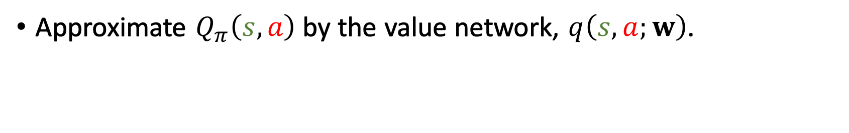




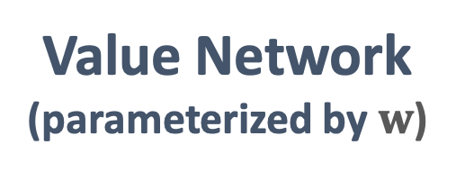
Value Network Version
Approximate $Q_{π}\left(s, a\right)$ by the value network, $q\left(s, a;w\right)$.
$$q\left(s, “left”;w\right)$$
$$q\left(s, “right”;w\right)$$
$$q\left(s, “up”;w\right)$$
state $s$
Value Network
(parameterized by $w$)
Notes:
可以用神经网络来近似 动作价值函数 $Q_{π}$。
==========================
把神经网络记做函数小 q，它的参数记做 w。
注意，动作价值函数 $Q_{π}$ 和价值网络小 q 都跟策略 $π$ 有关，会受 $π$ 的影响。
==========================
神经网络小q被称为 value network，“价值网络”。
它的输入是状态 s，输出所有动作的价值。
如果有 n 个动作，那么输出就是 n 维向量。

Slide 26

Value Network Version
Approximate $Q_{π}\left(s, a\right)$ by the value network, $q\left(s, a;w\right)$.
$q$ is used as the critic who evaluates the actor. (Actor-Critic Method.)
We want to learn the parameter, $w$.
Notes:
我们在 Actor-Critic 方法中用到了价值网络小 q 。
它被称作 critic，用来评价 actor 的表现。
==========================
价值网络的参数 w 一开始是随机初始化的，我们要用观测到的奖励来更新 w。

Slide 27

TD Error & Gradient
TD target: $y_{t}=r_{t}+γ⋅q\left(s_{t+1}, a_{t+1};w\right)$.
TD error: $δ_{t}=q\left(s_{t}, a_{t};w\right)−y_{t}$.
Notes:
TD target $y_{t}$
=======
一部分是真实观测到的奖励 $r_{t}$。
=======
另一部分是价值网络小 q 对 t+1 时刻价值的预测。
==========================
TD error 记做 $δ_{t}$。
=======
它是小 q 的估计
=======
与 $y_{t}$ 之间的差。
我们希望 TD error 越小越好。

Slide 28

TD Error & Gradient
TD target: $y_{t}=r_{t}+γ⋅q\left(s_{t+1}, a_{t+1};w\right)$.
TD error: $δ_{t}=q\left(s_{t}, a_{t};w\right)−y_{t}$.
Loss: $δ_{t}^{2}/2$.
Gradient: $\frac{∂ δ_{t}^{2}/2}{∂ w}=δ_{t}⋅\frac{∂ q\left(s_{t}, a_{t};w\right)}{∂ w}$.
Notes:
把二分之 $δ_{t}$ 平方作为损失函数。
我们希望通过更新价值网络参数 w 来减小损失函数。
==========================
对损失函数关于参数 w 求梯度。
=======
它等于 $δ_{t}$ 乘以 q 关于 w 的梯度。

Slide 29
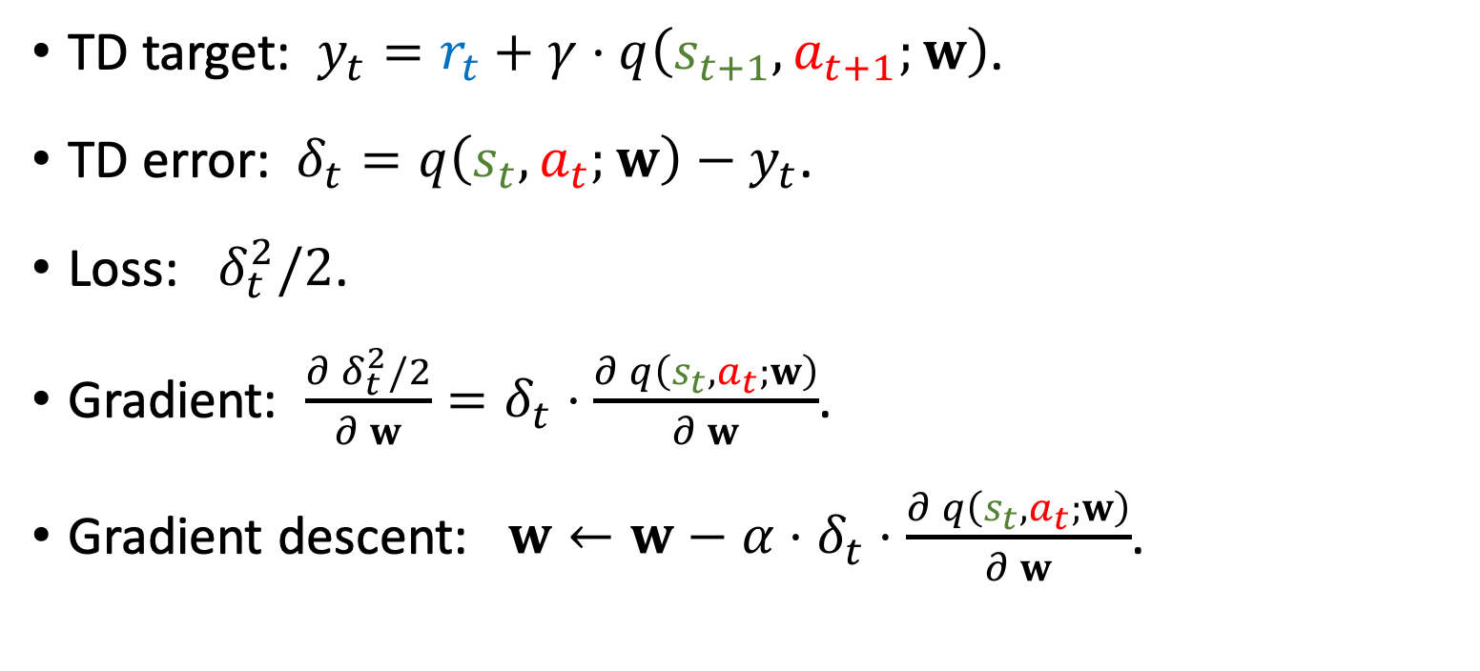
TD Error & Gradient
TD target: $y_{t}=r_{t}+γ⋅q\left(s_{t+1}, a_{t+1};w\right)$.
TD error: $δ_{t}=q\left(s_{t}, a_{t};w\right)−y_{t}$.
Loss: $δ_{t}^{2}/2$.
Gradient: $\frac{∂ δ_{t}^{2}/2}{∂ w}=δ_{t}⋅\frac{∂ q\left(s_{t}, a_{t};w\right)}{∂ w}$.
Gradient descent: $w←w−α⋅δ_{t}⋅\frac{∂ q\left(s_{t}, a_{t};w\right)}{∂ w}$.
Notes:
最后做梯度下降更新参数 w。
==========================
这一项就是刚算出的梯度。
它前面的 $α$ 是学习率，是个需要调的超参数。
用梯度下降更新 w 之后，损失函数会变小。

Slide 30
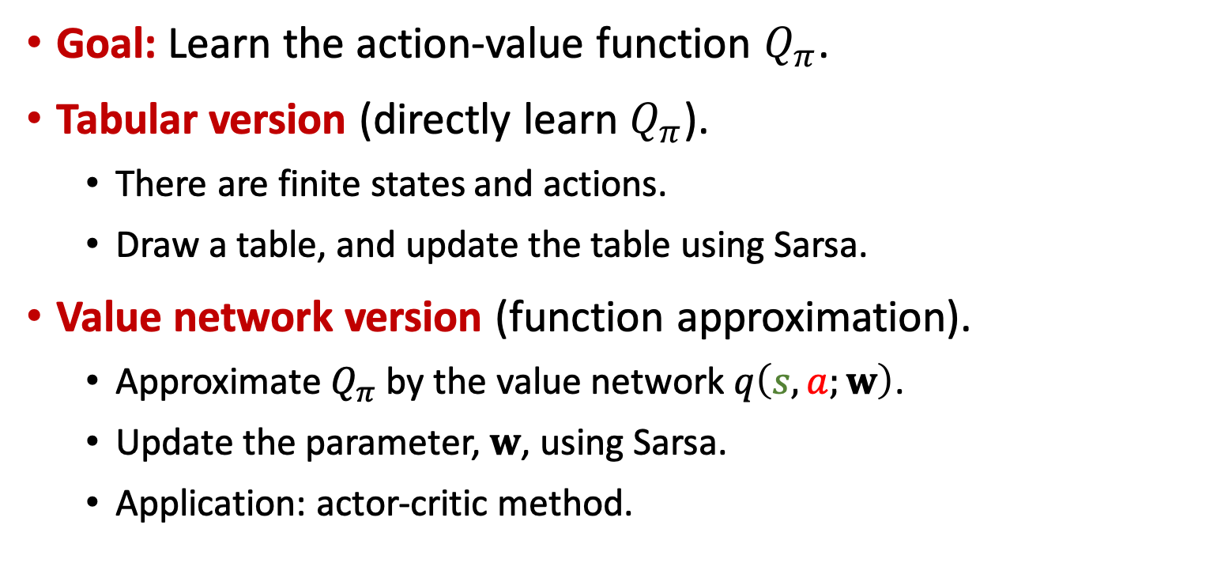
Summary
Goal: Learn the action-value function $Q_{π}$.
Tabular version (directly learn $Q_{π}$).
There are finite states and actions.
Draw a table, and update the table using Sarsa.
Value network version (function approximation).
Approximate $Q_{π}$ by the value network $q\left(s, a;w\right)$.
Update the parameter, $w$, using Sarsa.
Application: actor-critic method.
Notes:
概括一下 Sarsa 算法。
算法的目的是学习动作价值函数 $Q_{π}$。
==========================
Sarsa 可以用在表格形式的强化学习，直接去学 $Q_{π}$ 函数。
使用条件是状态和动作的数量都有限。
这样我们就可以画一个表格，每行对应一个状态，每列对应一个动作。
Sarsa 算法每次更新表格中的一个元素，让 TD error 变小。
==========================
Sarsa 还可以用来学习价值网络。
价值网络是动作价值 $Q_{π}$ 的函数近似。
Sarsa 算法每次用一个五元组来更新参数 w。
==========================
在 Actor-Critic 方法中，价值网络作为 Critic，用来评价 actor 的表现。
Actor-Critic 那节课中，我们用 Sarsa 算法更新价值网络的参数 w。

Slide 31
Thank you!
http://wangshusen.github.io/
Notes:
这节课的内容讲完了，但愿大家看懂了数学推导。
下节课我们学习 Q-learning，它是另一种 TD 算法。
它是训练 DQN 用的算法。

